Slide 1
ČAROBNO V DECEMBER

Slide 2
DECEMBRSKO USTVARJANJE
Današnji dan bo prav poseben. Začel se bo čarobno in skrivnostno.
Prav pogumno smo zakorakali v zadnji mesec v letu. Letošnje leto je bilo za vse prav posebno. Tudi mesec december bo nekaj posebnega. Največ časa bomo preživeli doma in skupaj s svojo družino, katero imamo najrajši.
Tudi današnji dan je namenjen druženju in ustvarjanju. Ustvarjala boš okraske, voščilnice, piškote in še marsikaj. Verjamem, da bo sodelovala cela družina.
Poleg ustvarjanja ne sme manjkati božična glasba (← KLIKNI TUKAJ)

Slide 3
KAZALO
1.
2.
3.
4.
5.
6.
IZDELAVA VOŠČILNIC
OKRASITEV VRAT
IZDELKI IZ SLANEGA TESTA
OKRASITEV PROSTOROV Z RAZLIČNIMI OKRASKI
PRAZNIČNA OKRASITEV MIZE
LUČKE IZ PAPIRJA

Slide 4
Pripomočki za delo
PAPIR – različnih barv, oblik, velikosti
LEPILO in ŠKARJE
RAZNO – storži, bleščice
BARVE – tempere, barvice, voščenke, flomastri
ODPADNI MATERIAL

Slide 5
BOŽIČNA GLASBA IN ČAJ Z MEDOM
DOBRA DRUŽBA IN PRIDNE ROKE
KUHINJSKI PRIPOMOČKI (tehtnica, pekač, valjar, modelčki)
SESTAVINE – moka, sol, voda
NARAVNI MATERIAL

Slide 6
1.
2.
ustvarjanje
Pošlji slike
USTVARI PRAZNIČNO OKRASITEV, KI BO KRASILA TVOJ DOM.
SLIKE SVOJIH IZDELOV
MI LAHKO POŠLJEŠ NA
ELEKTRONSKI NASLOV.

Slide 7
3…2…1…gremo v praznično ustvarjanje

Slide 8
1.
voščilnice
V NADALJEVANJU IMAŠ KAR NEKAJ IDEJ ZA IZDELAVO VOŠČILNIC. IZBERI TISTO, KI TI JE NAJBOLJ VŠEČ. V VOŠČILNICE NAPIŠI ŠE VOŠČILO IN JIH ODNESI NA POŠTO.

Slide 9
ZA IZDELAVO POTREBUJEŠ …
TRŠI PAPIR, BARVNI PAPIR, ČASOPIS …
RAZLIČNE DODATKE:
UPORABI KAR IMAŠ DOMA.
TRŠI PAPIR UPORABI ZA OSNOVO.
DODAJ BARVNI PAPIR, ČASOPIS, KOLAŽ …
UPORABI TEMPARE, VOŠČENKE, BLEŠČICE, NALEPKE, TRAKOVE, PAPIR ZA ZAVIJANJE, ŠILJENJE, TESTENINE …

Slide 10
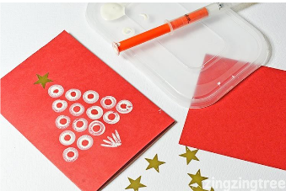
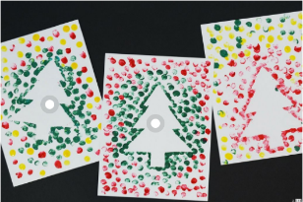
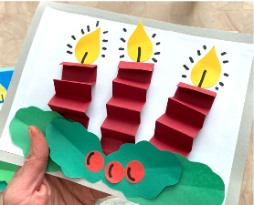
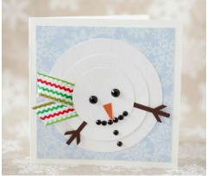
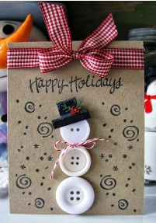
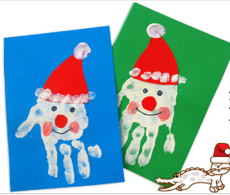
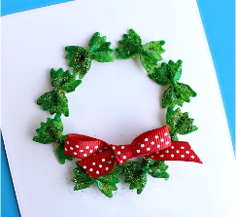

Slide 11
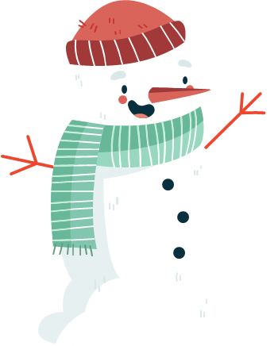
2.
OKRASITEV VRAT
KER SE JE TRENUTNO TVOJA SOBA SPREMENILA V UČILNICO, LAHKO OKRASIŠ VRATA SVOJE SOBE IN SI TAKO TUDI TAM PRIČARAŠ NEKAJ DRCEMBRSKEGA VZDUŠJA.

Slide 12
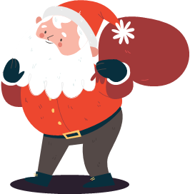
ZA IZDELAVO POTREBUJEŠ …
TRŠI PAPIR, BARVNI PAPIR, BARVICE, TEMPARE, LEPILNI TRAK …

Slide 13
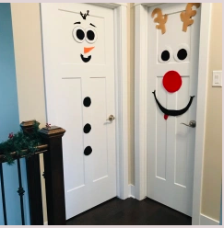
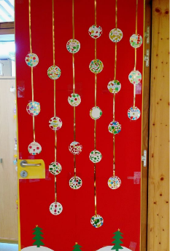
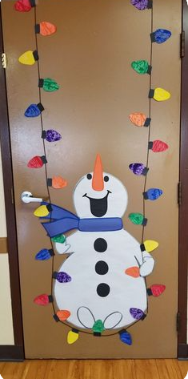
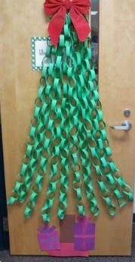
Iz večjega papirja izreži snežakov trup, nariši mu še dodatke –nos, šal, usta …
Nazadnje mu naredi še GUGALNICO.
Bo tvoja vrata morda krasila smrečica? Papir nareži na trakove, zlepi skupaj in naredi verigo. Pod smrečico ne pozabi nalepiti še daril.
Nariši nekaj krogov in jih okrasi tako, da se bodo spremenili v novoletne okraske. Nanje prilepi še trakove in vse pritrdi na vrata svoje sobe.
Iz papirja izreži črne oči, rdeč nosi in gumbe in jih nalepi na vrata. POGLEJ kako lep snežak.

Slide 14
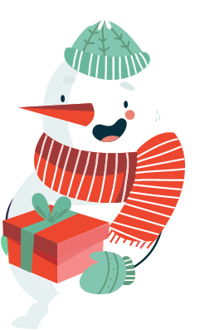
3.
IZDELKI IZ SLANEGA TESTA
Z IZDELKI SLANEGA TESTA LAHKO OKRASIŠ NOVOLETNO JELKO ALI NAREDIŠ DARILA ZA OBDAROVANJE.
POGLEJ, KAJ VSE LAHKO IZDELAŠ …

Slide 15
ZA IZDELAVO POTREBUJEŠ …
SESTAVINE
OSTALO
MOKA, SOL, VODA, OLJE
TEHTNICA, POSODA ZA MEŠANJE, MODELČKI ZA PIŠKOTE, PEKAČ, PEČICA

Slide 16
PRIPRAVA SLANEGA TESTA
SESTAVINE
300 g moke (gladke, bele)
300 g soli
2 dcl vode
1 žlica olja
Izdelke lahko posušiš na zraku ali spečeš v pečici (na 180 °C, 10-15 min)
postopek
Vse sestavine zmešaj v gladko testo. Ko končaš, ga še malo pomokaj. Na pomokani površini testo razvaljaj in začni z ustvarjanjem

Slide 17
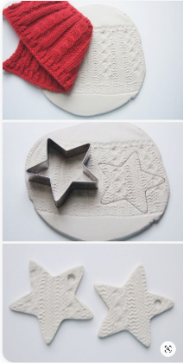
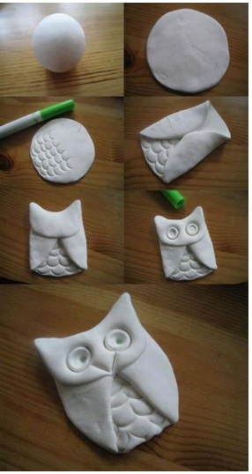
OKRASKI ZA NOVOLETNO JELKO
Slano testo razvaljaj na debelino pol centimetra (debelina prsta). Na testo postavi čipko ali pletenino in z valjarjem odtisni vzorček. Z modelčkom za piškote izreži poljubno obliko. Na vrhu naredi luknjico (s slamico). Posuši.
SOVICA
Iz slanega testa oblikuj kroglico. Z roko jo splošči, da dobiš krog, velik do 10 cm. Na spodnjem delu kroga s pokrovčkom naredi vzorček za perje. Levi in desni del kroga zapogni navznoter (to so krila). Zgornji del zapogni navzdol (to je glava). Z ravnilom oblikuj kljunček, s flomastrom pa oči. Posuši.

Slide 18
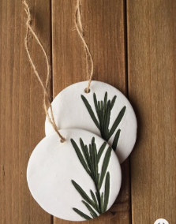
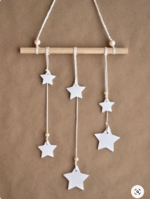
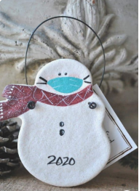
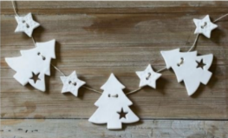
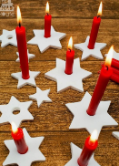
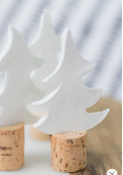
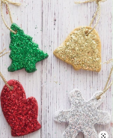
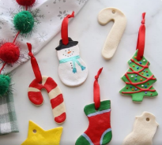
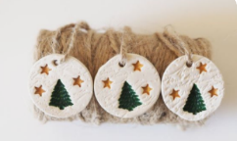
Še več idej

Slide 19
4.
Okrasitev prostorov
Z RAZLIČNIMI DODATKI LAHKO V VAŠ DOM PRIČARAŠ PRAZNIČNO VZDUŠJE. POGLEJ SI NEKAJ PRIMEROV.

Slide 20
ZA IZDELAVO POTREBUJEŠ …
RAZLIČNI MATERIAL
OSTALI PRIPOMOČKI
TULCI, STORŽI, NARAVNI DODATKI, PRTIČKI, BARVNI PAPIR, PLASTENKA, ZAMAŠKI, POMARANČE, KLINČKI, KARTON …
ŠKARJE, LEPILO, BLEŠČICE, KROGLICE, TEMPARE, BARVICE, LEPILNI TRAK …

Slide 21
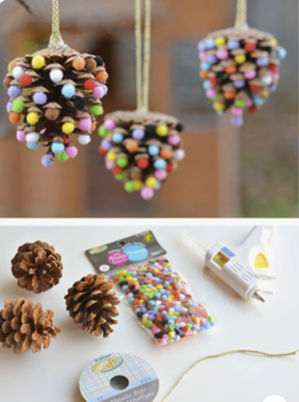
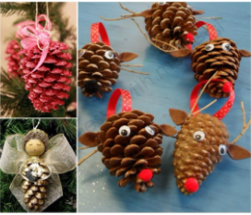
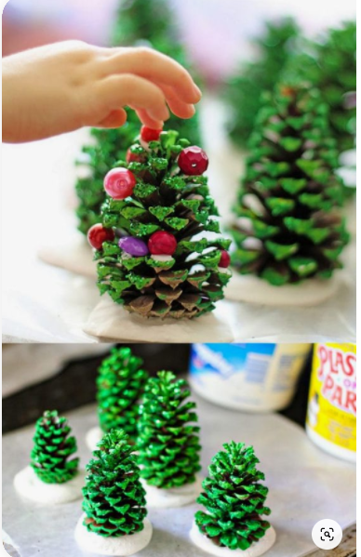
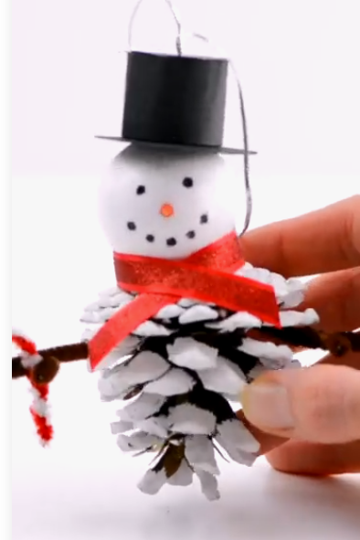
storži
POBARVAJ.
PRILEPI.
OKRASI.
OBESI.

Slide 22
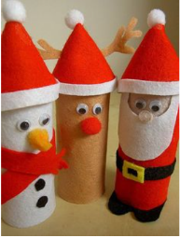
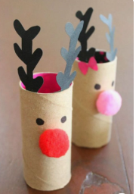
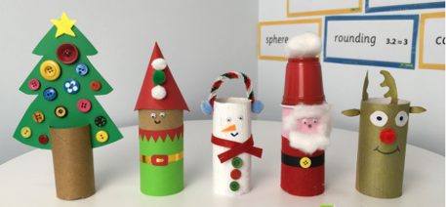
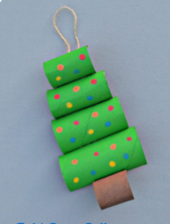
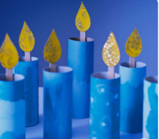
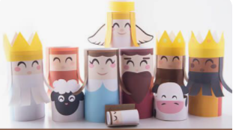
IZDELKI IZ TULCEV

Slide 23
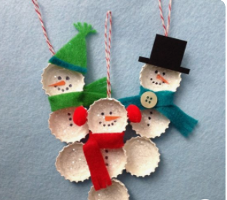
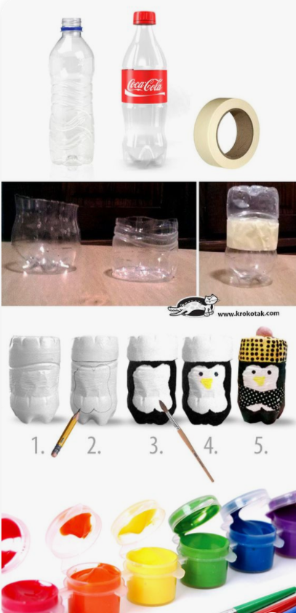
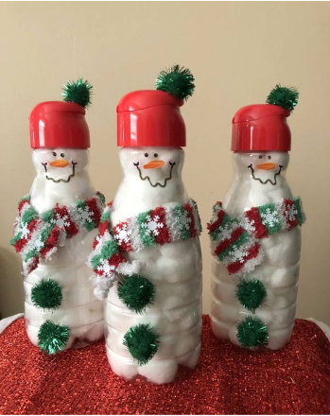
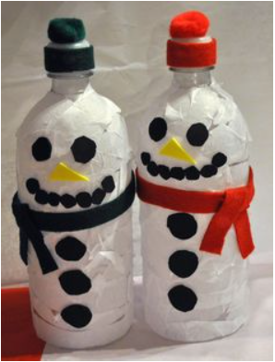
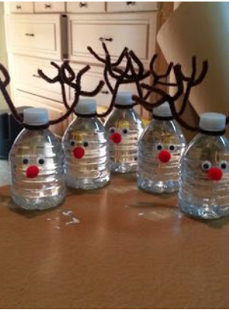
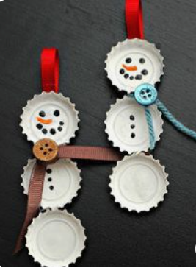
Izdelki iz plastenk, zamaškov
Plastenki nalepi
oči, nos in dodaj
rogove.
Plastenko napolni z
vato in okrasi.
Plastenko oblepi s
papirjem in okrasi
z ostanki blaga.

Slide 24
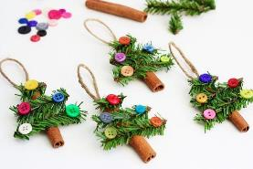
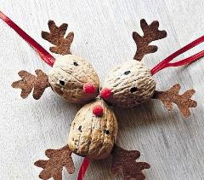
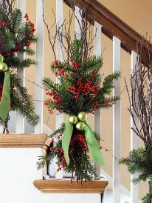
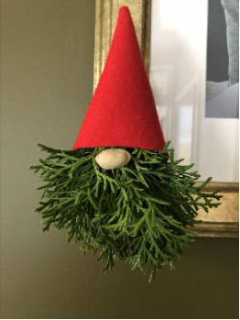
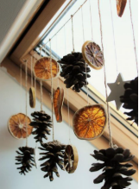
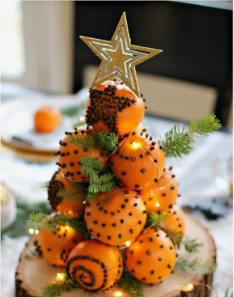
Izdelki iz naravnih materialov
SMREKA
in
CIPRESA
OREHI
POMARANČA
+
KLINČKI

Slide 25
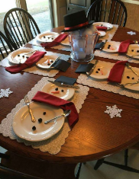
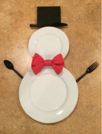
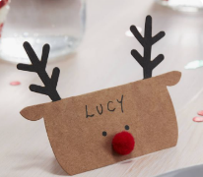
Praznična okrasitev mize

Slide 26
LUČKE IZ PAPIRJA
Lučke izrezane iz tulca za toaletni papir
Izreži dva enaka kroga, ju
prepogni na pol in dve polovici
zlepi skupaj. Nalepi še
obešalo in pritrdi na
vrvico.

Slide 27
Upam, da si pri delu uživalA.
Izdelke poslikaj in pošlji učiteljici.
Razstavi izdelke in okrasi stanovanje.
Viri: SLIKE (PINTEREST.COM)

